Slide 1
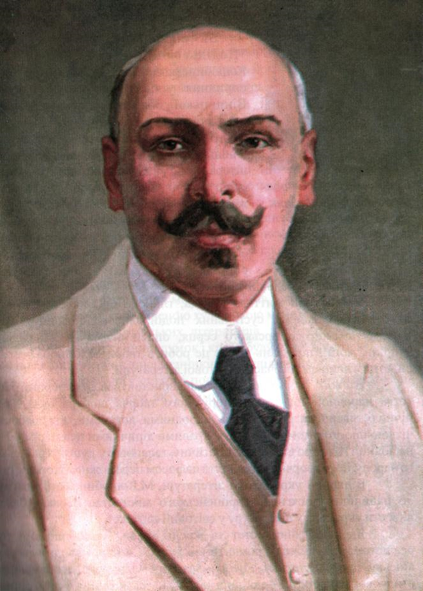
Михайло Михайлович Коцюбинський
1864 - 1913

Slide 2
....Я весь серед своїх героїв –
живу їх життям,
поділяю їх горе і радощі,
говорю їх мовою і відданий їх інтересам.
М.Коцюбинський

Slide 3
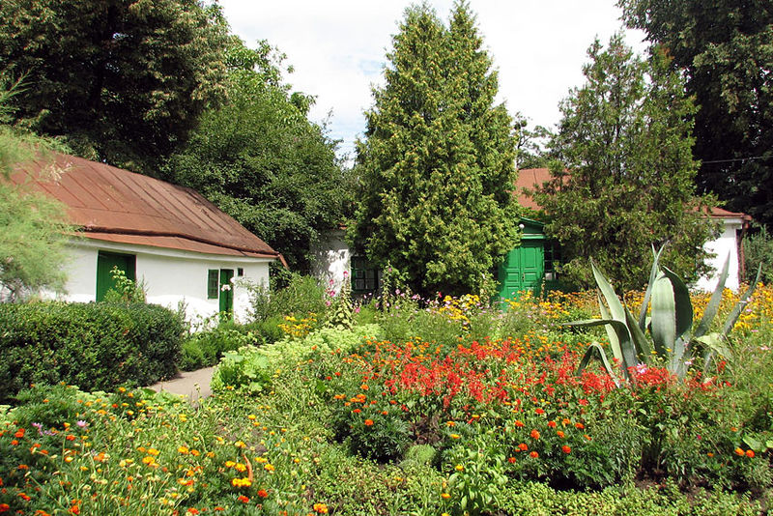
Народився письменник 17 вересня 1864 року в сім'ї дрібного урядовця у мальовничому українському місті Вінниці, що постала в сиву давнину на берегах річки, яку пращури шанобливо назвали Богом. Її священні води здавна дарують обранцям долі високу душу і мистецьке натхнення.

Slide 4
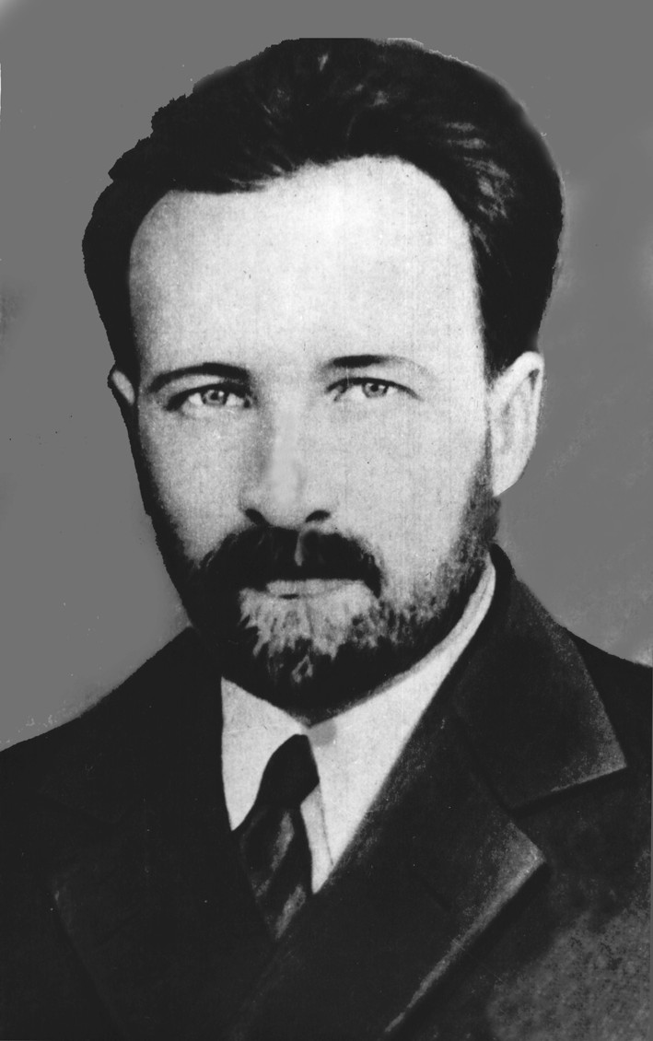
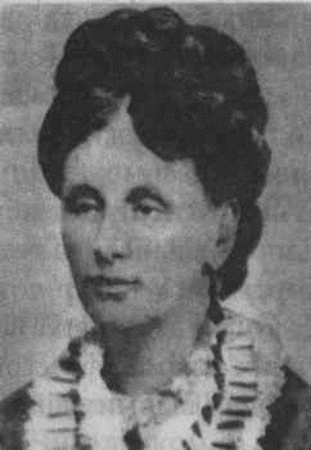
Батьки Михайла Коцюбинського:
Михайло Матвійович та Гликерія Максимівна

Slide 5
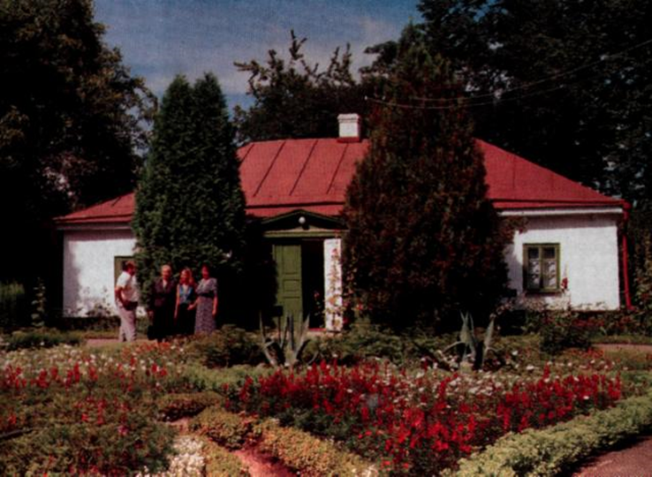
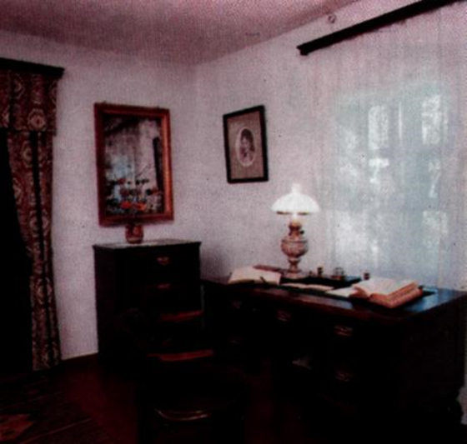
Музей - садиба та робочий кабінет М. Коцюбинського

Slide 6
Дитячі і юнацькі роки письменника минули в селах і містечках Поділля. Вони й дали ті перші незабутні враження, які наш великий земляк проніс через усе життя.
Початкову освіту одержав удома, тому 1875 р. вступив до 9-го, останнього класу Барського народного училища.
Навчання продовжив 1876-1880 р. у Шаргородській духовній школі, після закінчення якої готувався до вступу в університет у Кам'янець-Подільській публічній бібліотеці. Але мрія юнака про вищу освіту виявилася нездійсненою.

Slide 7
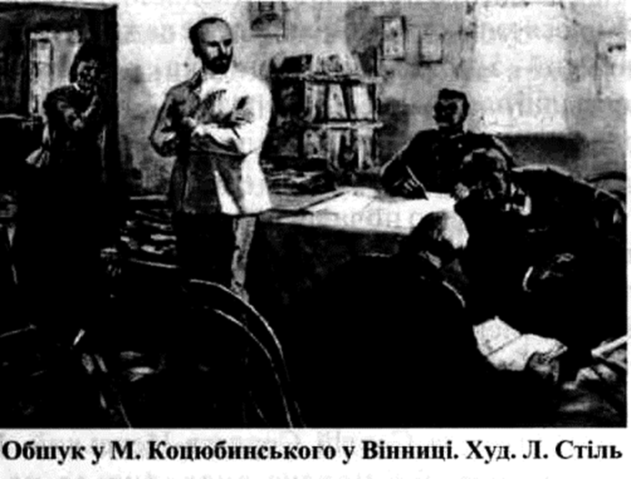
На початку 80-х років він захопився ідеями народництва, налагодив зв'язки з подільською групою партії "Народна воля". Це стало причиною першого обшуку 1883 р. на квартирі письменника у Вінниці (1834 р. - другого). Відтоді до кінця життя тяжіла над ним "ласкава" опіка жандармів.

Slide 8
У зв'язку зі смертю батька М.Коцюбинський змушений був узяти на себе всю відповідальність за родину. Заробляв на шматок хліба репетиторством.
У 1886 р. готував дітей священика А.Мончинського в с.Михайлівці Шаргородського району до вступних екзаменів у середню школу, був домашнім учителем у родин відомих вінничан, етнографа Ц.Неймана.
1888 р. його обрали гласним Вінницької міської думи.
У червні 1890 р. побував у Львові, де познайомився з І.Франком, М.Павликом, з видавцями й редакторами тамтешніх журналів і газет. Того ж року здійснив подорож у Канів, де уклонився могилі Т.Шевченка, а наступного- при Вінницькому реальному училищі - склав екзамен на звання народного учителя.

Slide 9
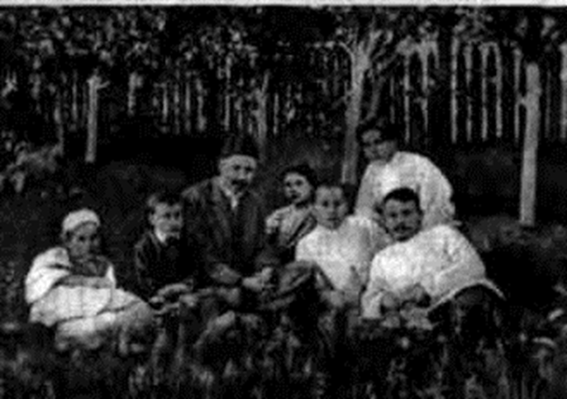
М. Коцюбинський з дітьми
та знайомим у своєму садку. 1910 р

Slide 10
З 1892 до 1896 р. працював в Одеській філоксерній комісії: спочатку в Бессарабії, потім у Криму. Тоді ж став членом нелегальної патріотичної організації "Братство Тарасівців", яку заснувала 1891 р. на Чернечій горі національно свідома українська молодь.
Упродовж кількох місяців 1897 р. був співробітником редакції газети "Волинь", що виходила в Житомирі.
На початку 1898 р. переїхав до Чернігова, де зайняв посаду діловода при земській управі і нарешті - завідувача відділу статистичного бюро.
Активно працює як літератор, бере участь у просвітницькій діяльності, в 1906-1908 рр. очолює Чернігівську "Просвіту".

Slide 11
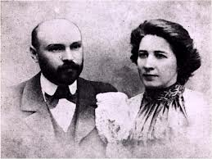
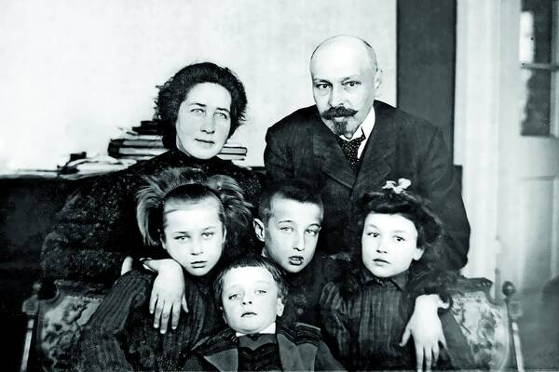
В Чернігові зустрів Віру Устимівну Дейшу, закохався, і вона стала його дружиною — вірним другом та помічником. Тут виросли його діти — Юрій, Оксана, Ірина, Роман.

Slide 12
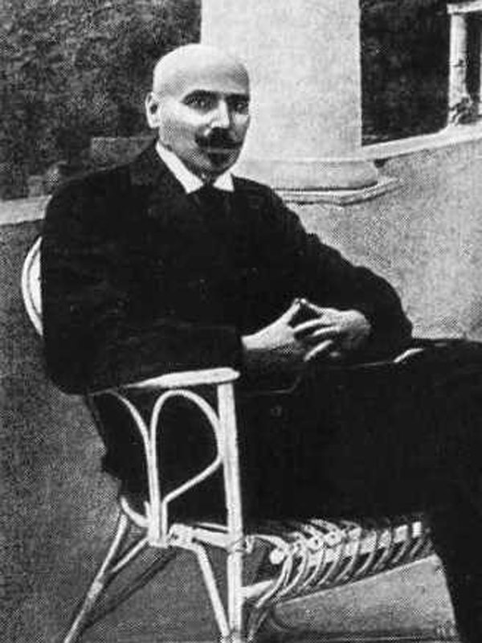
У себе на квартирі збирає літературну молодь на традиційні "понеділки" (1906-1907 рр.) та "суботи" (1911-1912 рр.)
У зв'язку з хворобою кілька разів виїздив за кордон на лікування, побував у Німеччині, Австрії, Швейцарії, Італії, протягом 1909-1911 років тричі бував на о. Капрі (Італія), познайомився і подружив з М.Горьким.

Slide 13
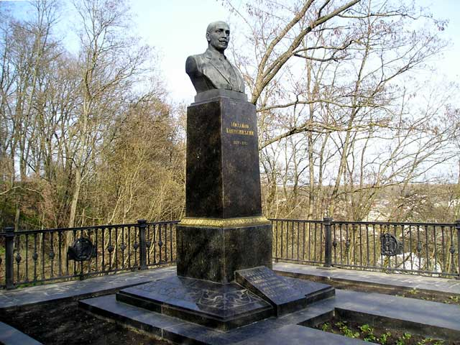
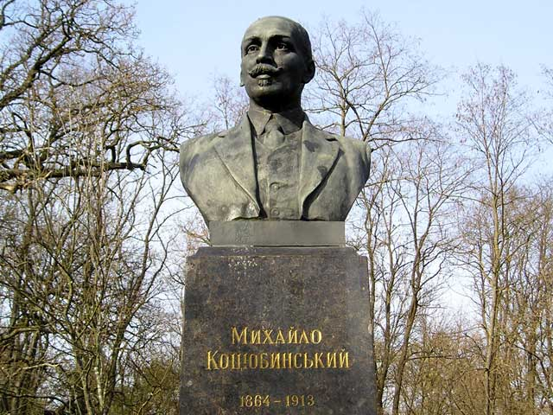
Навесні 1913 Михайла Михайловича Коцюбинського не стало. Поховали письменника на Болдиній горі у Чернігові, улюбленому місці його щоденних прогулянок.

Slide 14
Дослідження і музеєфікація творчої спадщини
Вінницький літературно-меморіальний музей М. М. Коцюбинського. Відкрито 8 листопада 1927 року в будинку, де 17.09.1864 народився письменник і проживав до 1897 року.
У Чернігові працює Чернігівський літературно-меморіальний музей-заповідник М. М. Коцюбинського.
У 2011 році відроджено Музей Михайла Коцюбинського в Сімеїзі.
У 2010–2011 рр. засноване Всеукраїнське Товариство сприяння відродженню літературних музеїв М.Коцюбинського в Криму.
У 2011–2012 рр. у с. Сонячногірське відбулися І і ІІ Науково-практична конференція «Михайло Коцюбинський і сучасність».

Slide 15
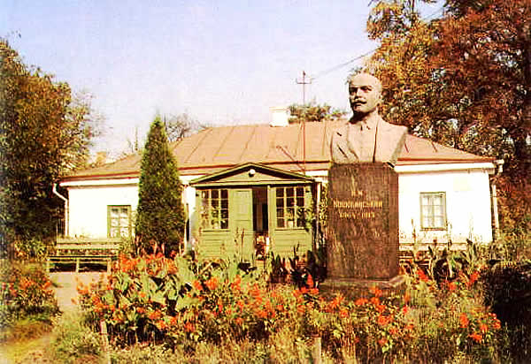
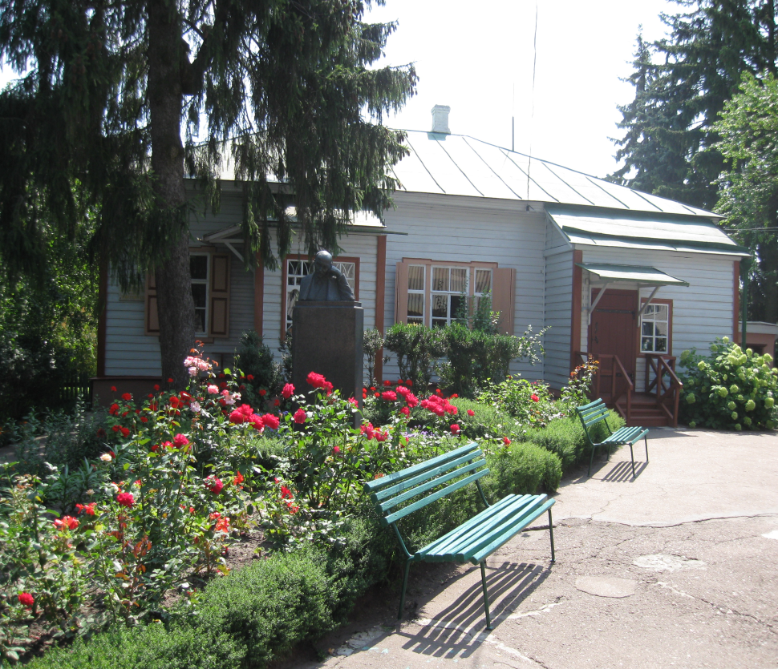
м. Вінниця
м. Чернігів

Slide 16
«Михайло Коцюбинський напоєний соками багатющої землі своєї - і через це він став безсмертним: великі світочі людства давно вже розступились, щоб дати місце і йому в шерензі борців, мислителів і шукачів правди»
П.Тичина
"Ми, нащадки великого письменника, з сердечністю могли сказати: усе, усе, дорогий Михайле Михайловичу, що написано кров'ю Вашого серця, зосталося в пам'яті всього народу, а слово і краса ім'ям народу увійшла в безсмертя"
М.Стельмах

Slide 17
«Шануймо Коцюбинського, вчімось у Коцюбинського, плекаймо його в нашій літературі, оскільки він є взірцем праці, творчості, боротьби»
В.Земляк

Slide 18
Дякую за увагу!

